Slide 1
Physical Aspects of Aging
육체적 노화
CSC 한미 PCA 교육
2018

Slide 2
1. 감각계 (피부)
피부는 가장 큰 기관으로,
기능은 다음과 같다:
내부 기관의 손상을 방지
세균으로부터 보호
수분 손실 방지
조직과 분비선을 구성
감각의 지각: 온도, 통증, 접촉, 압력
체온 조절

Slide 3
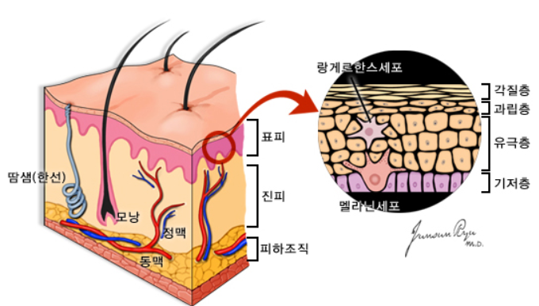
피부의 구조

Slide 4
1. 감각계 (피부)
노화
피부는 얇아지고, 건조해지며, 약해짐
( 상처받기 쉬움)
피부 탄력성이 저하
지방 조직이 손실될 수 있슴
모발이 가늘어지고, 회색 또는 흰색으로 변함
주름과 반점이 생기기 시작
손,발톱은 부서지기 쉬우며, 딱딱하고 두꺼워짐
피부의 혈액순환이 감소됨 → 건조, 가려움

Slide 5
1. 감각계 (피부)
주의를 필요로하는 피부의 증상 및 변화 (보고)
피부색이 창백, 하얗거나 발적,
보라색빛으로 넓게 자리잡은 경우, 물집이나 멍
건조하거나 찢어질 것 같은 피부
홍반 또는 피부의 색깔 변화가 있는 피부
피부가 베었거나, 화상이나 상처
피부에서 분비물(체액이나 피)이 나오는 경우
피부의 수분 변화 / 건조
부종이나 물집이 잡힌 경우
상처나 궤양의 변화
(예: 크기, 깊이, 분비물의 색깔이나 냄새)

Slide 6
2. 근골격계
신체의 골격의 구성과 기능
뼈, 근육, 인대, 건과 연골로 구성
뼈: 기관을 보호해주며 (예: 두개골), 신체를 구성
근육: 신체의 움직임, 열 발생, 몸의 지지 및 자세유지 등
노화
근육이 약해지며, 근육 긴장도가 감소
신체의 움직임이 느려짐
골 밀도가 감소되어 뼈가 부러지기 쉬움
관절이 섬유화(단단해짐)되어 통증이 생길 수 있슴
신장이 서서히 감소함

Slide 7
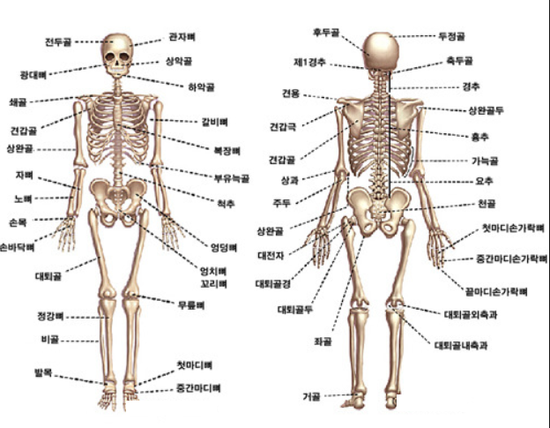
골격계 구조

Slide 8
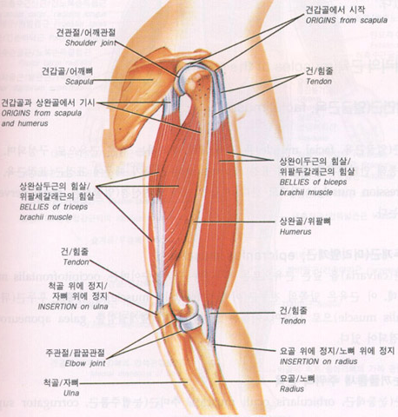
어깨근육의 형태와 명칭

Slide 9
2. 근골격계
주의를 필요로 하는 증상이나 변화 (보고)
ROM (range of motion) 운동을 수행하는 능력에 변화가 생긴 경우
움직이는 동안 통증 발생
관절이 새롭게 붓기 시작하거나, 부종이 증가된 경우
관절 주위의 변화: 하얗거나, 발적, 만저봤을때 따뜻하게 열이 느껴짐
멍든 경우
불편함이나 통증이 생긴 경우

Slide 10
3. 신경계
대뇌
뇌의 가장 큰 부분이며, 뇌피질이 대뇌를 감싸고 있다.
기능: 사고, 분석, 생각의 연결, 판단, 감정과 기억의 중추; 언어와 감정을 관장; 감각기관(눈, 귀, 코, 입, 피부)로 부터 온 정보를 분석; 수의근 조절
소뇌
균형 조절, 신체의 수의근 조절, 몸의 움직임을 조절 및 관장
척수
심장 박동, 호흡, 기침, 구토, 혈관의 수축과 이완을 조절.
뇌와 몸 사이의 메시지를 생성.
노화로 인한 변화
반응과 반사가 느려진다.
피부에서의 신경 감각 예민도가 감소된다
기억 력이 감퇴, 특히 단기간 기억력 감퇴가 있을 수 있다

Slide 11
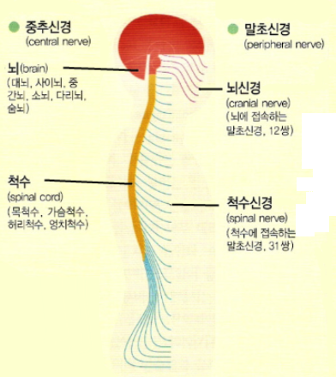
신경계의 구조

Slide 12
3. 신경계
주의를 필요로 하는 증상이나 변화 (보고)
몸의 움직임이나 운동과 관련된 피로나 통증
몸의 부분을 떨고 있슴
말을 분명하게 말하지 못함
몸의 한 부분을 움직이지 못함
시력이나 청력의 변화와 손상
식생활 패턴과/또는 수분 섭취의 변화
연하작용(삼키기) 어려움
방광이나 장의 움직임의 변화
기억력 손실 또는 혼돈
폭력/일상적설명되지 않는 이상한 행동
일상생활을 수행하는 능력의 감소

Slide 13
3. 신경계 - 감각기관
눈
직경은 1 inch 정도이며,
망막은 빛에 반응하는 세포를 가지고 있으며, 눈에 들어오는 물체의 존재와 생김새를 파악하여, 뇌로 신호를 보내서 우리가 볼 수 있게 한다.
귀
균형과 청력을 관장하는 감각기관
구성: 외이, 중이, 내이
노화로 인한 변화
시력/청력의 감소. 균형감각에 영향을 미칠 수 있슴.
미각, 후각, 촉각의 감소
더위와 추위의 예민도 감소

Slide 14
3. 신경계 - 감각기관
주의를 필요로 하는 증상이나 변화 (보고)
시력이나 청력의 변화
감염 징후
어지러움
눈이나 귀에 통증을 호소

Slide 15
4. 순환기계
구성: 심장, 혈관과 혈액
기능: 조직이 적절하게 작용하는데 필요한 물질을 제공한다.
산소와 영양물, 호르몬을 세포에 제공한다.
항체물질(감염에 대항하기 위함)을 제공한다.
세포와 조직으로부터 노폐물을 제거한다
체온조절에 기여한다
적혈구: 페에서 신체의 각 조직으로 산소를 전달.
골수: 적혈구를 구성하며, 뼈의 내부에서 발견된다.
간은 혈액과 비장을 여과시킨다.
식사를 통해 흡수된 철은 새로운 적혈구를 만들 수 있게 해주고, 혈액의 빨간색을 나타내는 데 작용을 한다.
백혈구는 세균이나 바이러스에 대항해서 몸을 보호한다.
골수, 비장, 흉선에서 백혈구를 생성한다.
혈소판은 지나친 출혈을 예방하는, 출혈을 응고시키는 역할을 한다.

Slide 16
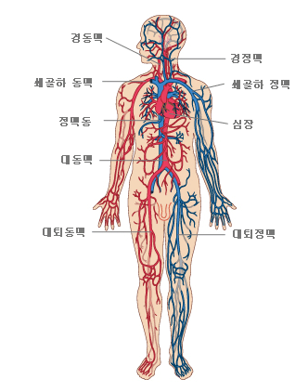
순환기계의 주요 부분

Slide 17
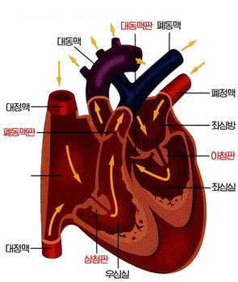
심장의 구조와 혈액 흐름

Slide 18
4. 순환기계
노화로 인한 변화
심장 박동이 충분하지 않다.
혈액 순환이 감소한다.
혈관이 좁아진다.
주의를 필요로 하는 증상이나 변화 (보고)
맥박수의 변화; 피로가 심해짐
일상생활을 할 수 있는 능력의 감소
손과 발의 부종; 손, 발 또는 입술이 창백하거나 푸른 빛을 띰.
흉통; 심한 두통
체중의 증가; 호흡이 가쁨, 호흡 패턴의 변화
심혈관 문제를 일으킬 수 있는 변화

Slide 19
5. 호흡기계
기능: 인체에 산소를 공급하고, 이산화탄소를 제거하는 역할.
노화로 인한 변화
폐의 능력 감소; 폐활량 감소; 혈액의 산소량 감소
호흡수의 변화
얕은 숨을 내쉬거나 입술을 오므리고 쉼
기침 또는 천명음; 코 막힘이나 분비물
목의 통증, 연하 장애, 편도선 부종
가벼운 노력 이후에도 앉아서 휴식
입술과 팔, 다리가 창백하거나, 푸른 빛을 띄거나, 회색빛으로 변화
흉부의 통증
변색 된 가래 (녹색, 노란색, 혈액 띤, 또는 회색)

Slide 20
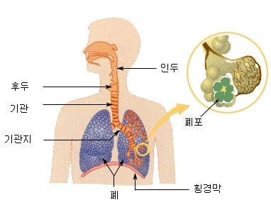
호흡기계의 구조

Slide 21
6. 비뇨기계
중요한 기능 2가지
1. 세포에 의해 생성된 노폐물을 제거한다.
2. 수분과 전해질 균형을 조절한다.
노화로 인한 변화
신장의 사구체 여과율이 감소된다.
방광의 근육 민감도가 약해진다.
소변을 보유하는 능력이 감소되어 빈뇨를 야기시킨다.
방광이 완전히 비어지지 않아서, 감염을 야기시킬 수 있다.
Notes:
노화 변경 혈액 감소를 필터링하는 신장의 기능 방광 근육 가지가 약화 방광은 더 자주 배뇨의 원인이 덜 소변을 보유 방광 감염의 기회를 더 일으키는 원인이 완전히 비울 수 있습니다 다음의 증상이 나타나면 체중 손실 또는 이득 상부 또는 하부 사지에 부종 배뇨시 통증이나 타는 이러한 흐림, 냄새, 또는 색상 등 소변의 변화, 주파수의 변화 및 배뇨의 양 복부 / 방광 영역에 붓기 요실금 / 드리블 신장이나 뒷면 / 측면 지역에 통증 불충분 한 액체 섭취

Slide 22
6. 비뇨기계
주의를 필요로하는 증상이나 변화 (보고)
체중이 감소하거나 증가한다.
상지나 하지의 부종이 생긴다.
소변을 볼 때 통증이나 작열감이 있다.
소변의 변화 (예: 혼탁, 냄새, 색깔)
소변의 빈도와 양의 변화
복부/ 방광 부위의 부종
요실금
신장의 통증 또는 등 뒷부분의 통증
부적절한 수분 섭취

Slide 23
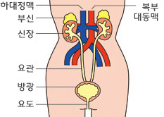
비뇨기계의 구조

Slide 24
7. 소화기계
기능 : 소화와 흡수, 배설의 역할
노화로 인한 변화
침 분비가 감소되어 씹고 삼키는 데 영향을 미침
비타민과 무기질의 흡수가 감소
소화과정이 길어지며 비효율적
노페물이 대장으로 이동되는 속도가 감소되어, 변비를 일으킬 수 있음
주의를 필요로 하는 증상 또는 변화 (보고)
연하 또는 저작 곤란 (틀니 문제, 치통, 입 염증)
변 실금(대변을 조절하는 능력이 감소되어, 대변이 실금)
체중 증가 / 체중 감소; 식욕 부진 (식욕 감퇴)
복부 통증, 복부 경련; 설사
오심과 구토 (특히 커피찌꺼기같은 구토물)
변비; 헛배 부름; 딸꾹질, 트림
비정상적인 대변 (피가 섞여있거나, 까만색의 변, 또는 단단함)
속쓰림; 영양섭취 불량

Slide 25
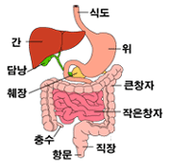
소화기계의 구조

Slide 26
8. 내분비계
구성: 신체의 필수 과정을 조절하는 호르몬을 분비하는 내분비선으로 구성.
기능
항상성 유지
성장과 발달에 영향
혈당 수준을 조절
뼈의 칼슘 농도를 조절
신체의 재생산하는 능력을 조절
뇌하수체: 호르몬의 중추
성장과 발달을 조절하는 성장 호르몬
몸의 체액을 조절하는 항이뇨 호르몬
분만후 자궁을 수축시키는 옥시토신
감상선과 부신을 조절하는 갑상선 자극 호르몬과 부신피질 자극 호르몬

Slide 27
8. 내분비계
갑상선 호르몬: 신진대사를 조절.
부갑상선 호르몬: 신체의 칼슘사용을 조절, 신경 및 근육 작용 유지
췌장: 인슐린과 글루카곤을 분비. 인슐린은 혈당을 낮추는 호르몬이며, 글루카곤은 혈당을 높이는 호르몬.
부신: 당 대사를 조절하며, 스트레스에 대한 신체의 반응을 조절하고, 신장에서 물과 소금의 흡수를 조절하는 역햘을 하는 호르몬 분비.
부신 수질(아드레날린 호르몬): 스트레스 상황이나 응급상황에서 근육의 힘, 심장 박동수, 혈압, 에너지 수준을 조절.
성선호르몬: 신체의 재생산하는 능력을 조절하는 호르몬.
노화와 관련된 변화
호르몬의 농도(예:에스트로겐과 프로게스테론)를 감소시킨다.
인슐린 생산이 감소된다
신체는 스트레스를 조절하기 힘들어질 수 있다.

Slide 28
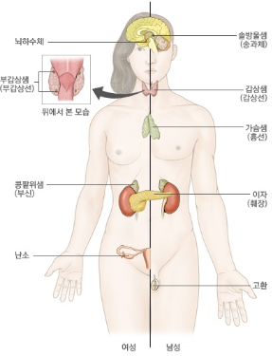
내분비계의 구조

Slide 29
9. 면역과 림프기관
비특이적 면역
일반적으로 해부학적 질환에 대항하여 신체를 보호하는 역할- 체온, 특정 기관에서의 산 농도, 염증 반응
특이적 면역
항체와 같이 특정 질병에 대항해서 신체를 보호하는 역할. (예: 백신)
림프는 노르스름한 액체, 림프구라 불리는 질병과 싸우는 세포 운반.
림프절은 세균과 조직에서 만들어진 노폐물을 여과시키는 역할
노화로 인한 변화
면역체계가 약해져서 모든 유형의 감염위험이 증가
백신에 반응이 감소
반복 감염
림프절 부종
피로 증가
Notes:
노화 변경 면역 체계는 감염의 모든 유형의 위험을 증가 약화 백신 감소 응답 반복 감염 림프절의 붓기 증가 피로

Slide 30
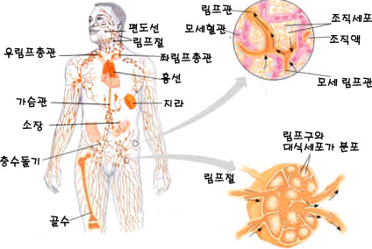
면역과 림프기관

